Slide 1

Разработка информационной системы для управления учебным процессом в образовательном учреждении: расписание занятий, контроль посещаемости, оценивание.
Государственное бюджетное профессиональное
образовательное учреждение города Москвы ​
«Колледж малого бизнеса № 4»
Курсовая работа на тему:
Работу выполнила Жигулина Елизавета Владимировна
Студентка группы ИПС-21.23
Научный руководитель Чепрасова Анастасия Сергеевна
Москва 2025

Slide 2
Актуальность темы
Автоматизация учебного процесса (расписание, посещаемость, оценивание) важна для повышения эффективности работы преподавателей, улучшения качества обучения и соответствия современным требованиям цифровизации образования.
Проблемы:
Ручной учет данных (посещаемость, оценки).
Разрозненность информации.
Недостаток аналитики.
Тренды:
Цифровизация и автоматизация.
Интеграция с LMS и мобильными решениями.
Аналитика и визуализация данных.
Полезность системы:
Преподавателям:
Упрощение учета посещаемости и оценивания.
Экономия времени на рутинных задачах.
Студентам:
Доступ к расписанию, оценкам и посещаемости
в режиме реального времени
Администрации:
Контроль успеваемости и аналитика для принятия решений.
Образовательному учреждению:
Повышение эффективности учебного процесса и снижение издержек.

Slide 3
Цель и задачи курсовой работы
Цель работы:
Разработка информационной системы для автоматизации управления учебным процессом (расписание, посещаемость, оценивание) в образовательном учреждении.
Цели:
Проанализировать существующие решения и выявить их недостатки.
Спроектировать структуру базы данных и архитектуру системы.
Реализовать функционал управления расписанием, посещаемостью и оцениванием.
Создать удобный интерфейс для взаимодействия пользователей с системой.
Провести тестирование и оценить работоспособность системы.
Задачи работы:
Анализ: Исследовать существующие системы и сформировать требования.
Проектирование: Разработать базу данных и архитектуру системы.
Реализация: Создать API, интерфейс и модуль отчетов.
Тестирование: Проверить систему и устранить ошибки.

Slide 4
Объект и предмет исследования
Объект исследования:
Учебный процесс в образовательном учреждении, включающий управление расписанием занятий, контроль посещаемости и оценивание успеваемости студентов.
Предмет исследования:
Автоматизация процессов управления расписанием занятий, контроля посещаемости и оценивания в образовательном учреждении.

Slide 5
Обзор существующих решений
Moodle
Сильные стороны:
Широкий функционал для управления обучением (LMS).
Поддержка онлайн-курсов и тестирования.
Слабые стороны:
Сложность настройки и использования для простых задач.
Неудобное управление расписанием и посещаемостью.
Электронный журнал (например, "Сетевой город")
Сильные стороны:
Удобный учет посещаемости и оценок.
Доступ для студентов и родителей.
Слабые стороны:
Ограниченная аналитика данных.
Негибкая система управления расписанием.
Почему требуется новое решение?
Существующие системы либо слишком сложны для базовых задач (Moodle), либо имеют ограниченный функционал (Электронный журнал, Google Classroom).
Необходимо разработать гибкую, удобную систему, которая объединит управление расписанием, посещаемостью и оцениванием в едином интерфейсе с возможностью анализа данных.

Slide 6
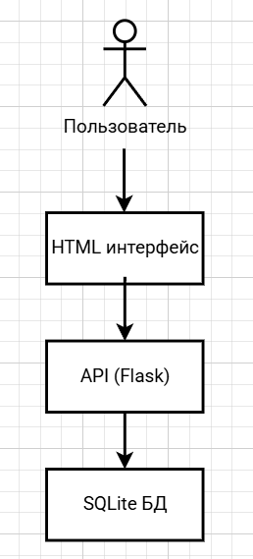
Проектирование информационной системы
Архитектура системы
Система будет построена по принципу клиент-серверной архитектуры :
Клиентская часть: HTML-интерфейс для взаимодействия пользователей
(преподаватели, студенты, администраторы).
Серверная часть: API на Python (Flask) для обработки запросов и управления данными.
База данных: SQLite для хранения информации о студентах, преподавателях,
расписании, посещаемости и оценках.
Выбор технологий и инструментов
Backend: Python (Flask) — легковесный фреймворк для создания API.
Frontend: HTML + CSS (возможно, с использованием JavaScript для динамики).
База данных: SQLite — простая и эффективная СУБД для небольших проектов.
CI/CD: GitLab CI — для автоматизации тестирования и развертывания.
Инструменты проектирования:
ER-диаграммы и UML-диаграммы: aspose.app

Slide 7
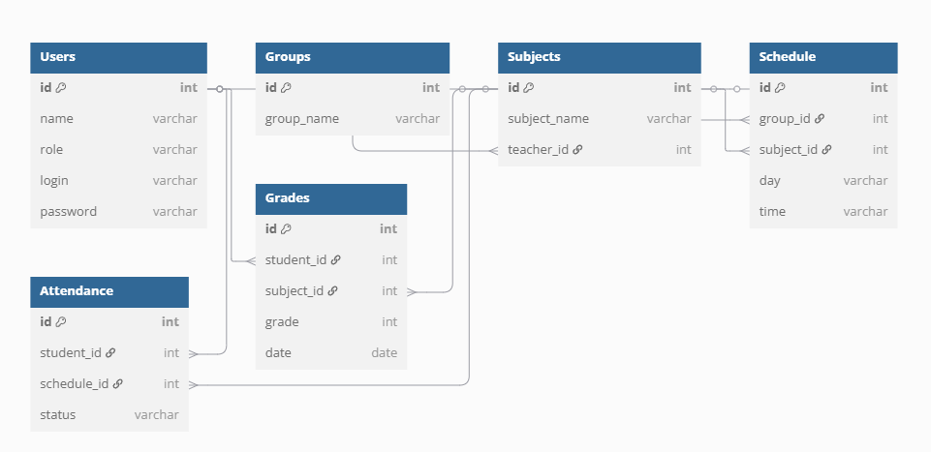
Диаграммы
ER-диаграмма базы данных
Пример структуры таблиц:
Users (Пользователи): ID, ФИО, роль (студент/преподаватель), логин, пароль.
Groups (Группы): ID, название группы.
Subjects (Предметы): ID, название предмета, ID преподавателя.
Schedule (Расписание): ID, ID группы, ID предмета, день, время.
Attendance (Посещаемость): ID, ID студента, ID занятия, статус (присутствовал/отсутствовал).
Grades (Оценки): ID, ID студента, ID предмета, оценка, дата.

Slide 8
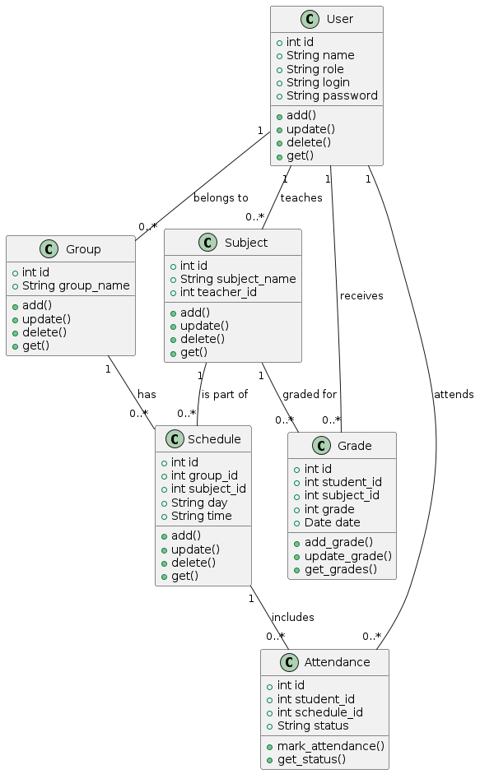
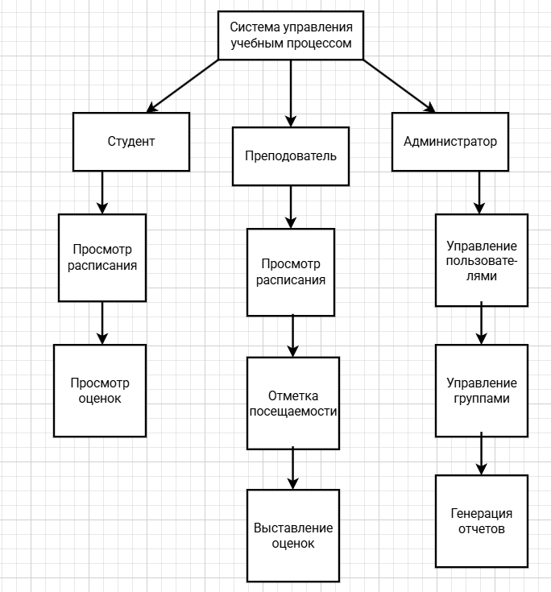
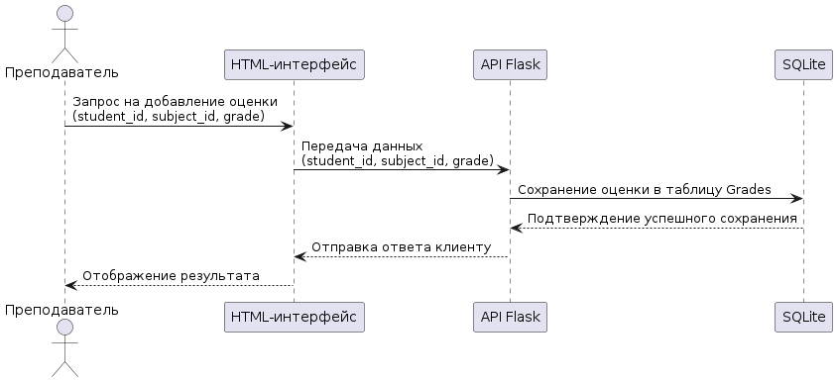
UML-диаграмма классов
UML-диаграмма прецедентов
UML-диаграмма последовательности

Slide 9
SWOT-анализ системы
Сильные стороны:
Слабые стороны:
Возможности:
Угрозы:
Автоматизация рутинных задач (расписание, посещаемость, оценки).
Единый интерфейс для всех пользователей.
Простота внедрения и использования.
Низкие затраты на разработку и поддержку.
Ограниченная производительность SQLite для крупных учреждений.
Отсутствие мобильного приложения.
Базовые аналитические возможности.
Интеграция с LMS или другими образовательными платформами.
Добавление мобильной версии или приложения.
Расширение аналитики данных (графики, прогнозы).
Конкуренция со стороны существующих решений (Moodle, Электронный журнал).
Сопротивление пользователей переходу на новую систему.
Технические сбои или проблемы безопасности.
Оценка эффективности:
Система эффективна для небольших учреждений благодаря простоте и низкой стоимости. Однако для масштабирования требуются доработки (мобильное приложение, мощная СУБД, расширенная аналитика).

Slide 10
Заключение
Краткие итоги:
Разработана информационная система для управления учебным процессом в образовательном учреждении, включающая функции расписания занятий, контроля посещаемости и оценивания. Перспективы развития позволяют адаптировать систему для более масштабных задач и расширить её функционал.
Какие задачи решены?
Проведен анализ существующих решений и выявлены их недостатки.
Разработана архитектура системы и спроектирована база данных (ER-диаграмма).
Реализованы ключевые модули: управление расписанием, контроль посещаемости, оценивание и генерация отчетов.
Создан HTML-интерфейс и API на Flask для взаимодействия с базой данных.
Проведено тестирование системы, подтвердившее её работоспособность.
Достигнута ли цель?
Цель — создание системы для автоматизации учебного процесса — достигнута. Система успешно решает задачи учета данных и предоставляет удобный интерфейс для взаимодействия пользователей.

